Slide 1
3.5 Catalan数
3.5.1 Fibonacci递归
3.5.2 Catalan递归
3.5.3 Catalan数的应用

Slide 2
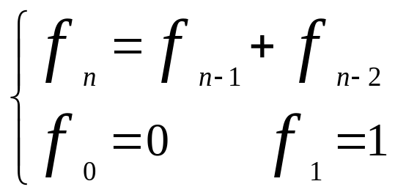
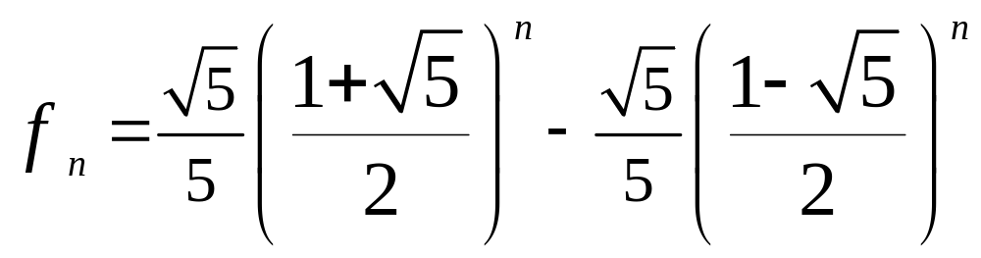
3.5.1 Fibonacci递归
Fibonacci递归
Fibonacci序列f_{n}(n ＝0,1,2, …)
Fibonacci数

Slide 3
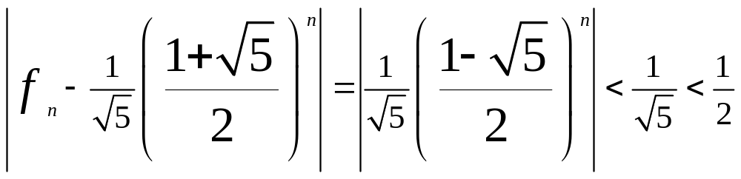
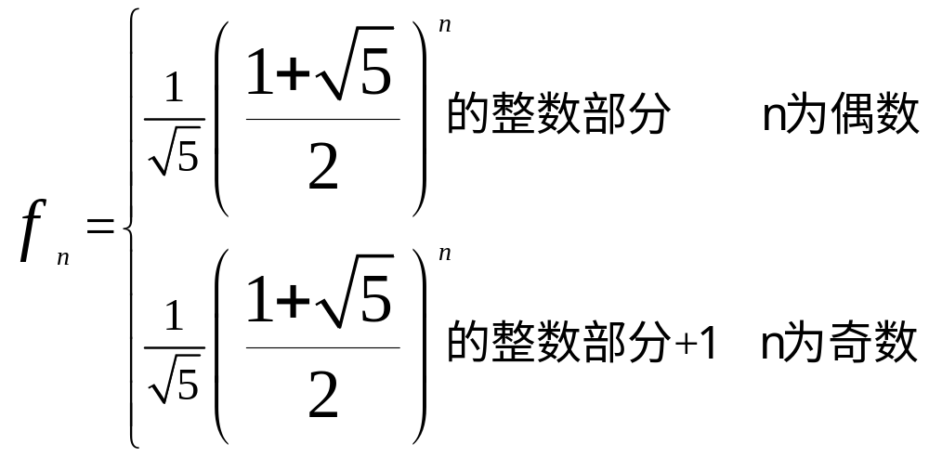
3.5.1 Fibonacci递归
由于
所以

Slide 4
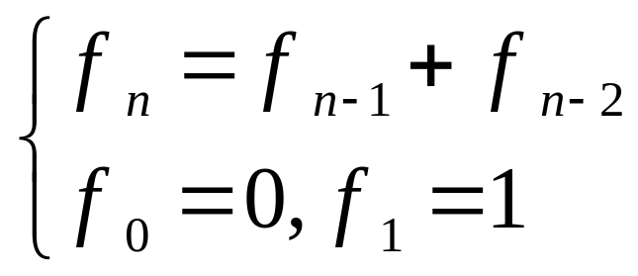
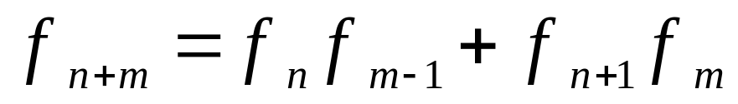
3.5.1 Fibonacci递归
例3.5.1 设Fibonacci递归
证明

Slide 5
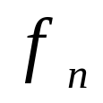
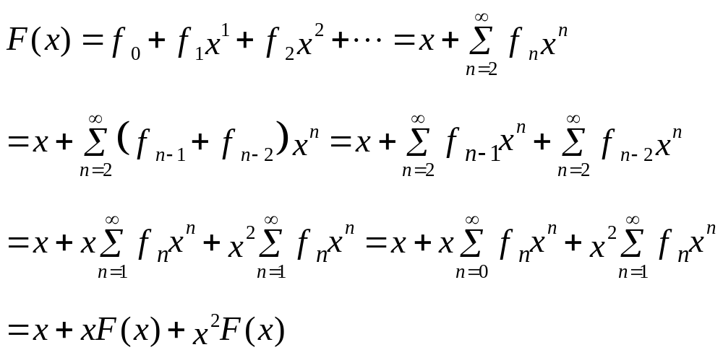
3.5.1 Fibonacci递归
证明 设 (n＝0,1,2,…)的生成函数为

Slide 6
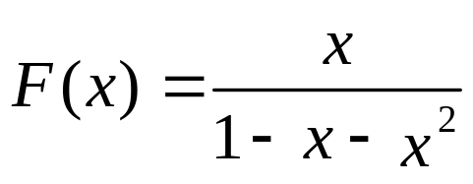
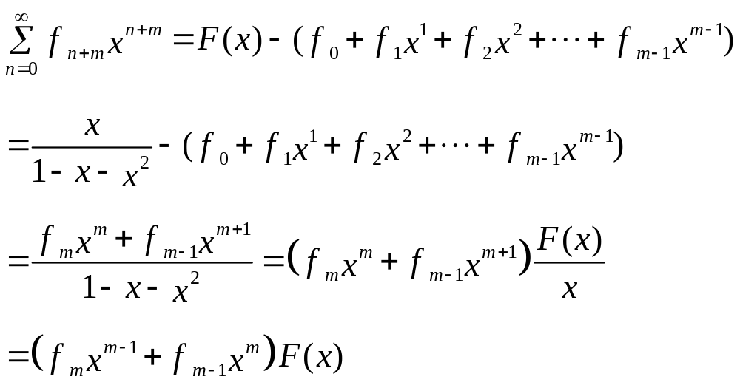
3.5.1 Fibonacci递归
于是
而

Slide 7
3.5.2 Catalan递归
Catalan(比利时 1814--1894)
例3.5.2 将凸n＋1边形用不相交的对角线对其进行三角剖分，求所有不同的三角剖分方案数C_{n}。

Slide 8
3.5.2 Catalan递归
例如，凸五边形有如图所示的5种三角剖分方案，即C₄＝5。显然C₂＝1，C₃＝2。

Slide 9
3.5.2 Catalan递归
解
C_{n}＝C₁C_{n-1}＋C₂C_{n-2}＋…＋C_{n-1}C₁
V_{k} (k=2,3,4,…,n)
V₃
V₂
C_{k-1}
C_{n-k+1}
V_{n}
V₁
V_{n+1}

Slide 10
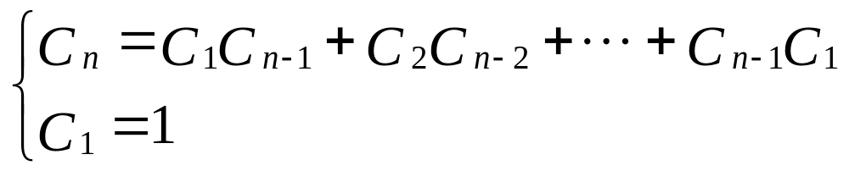
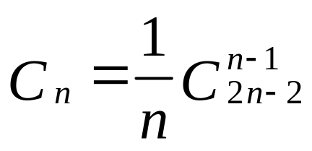
3.5.2 Catalan递归
定义初始条件C₁＝1
Catalan递归
Catalan序列C_{n}(n ＝1,2,3, …)
第n个Catalan数
(n ＝1,2,3, …)

Slide 11
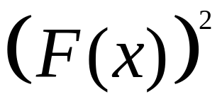
3.5.2 Catalan递归
令F(x)＝C₁x＋C₂x²＋C₃x³＋…＋C_{n}x^{n}＋…
则 ＝C₁C₁x²＋(C₁C₂＋C₂C₁)x³＋
(C₁C₃＋C₂C₂＋C₃C₁)x⁴＋…＋(C₁C_{n-1}＋
C₂C_{n-2}＋…＋C_{n-1}C₁)x^{n}＋…
＝x²＋C₃x³＋…＋C_{n}x^{n}＋…
＝C₂x²＋C₃x³＋…＋C_{n}x^{n}＋…
＝F(x)－C₁x＝F(x)－x

Slide 12
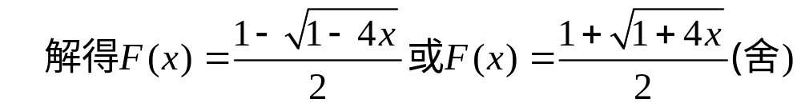
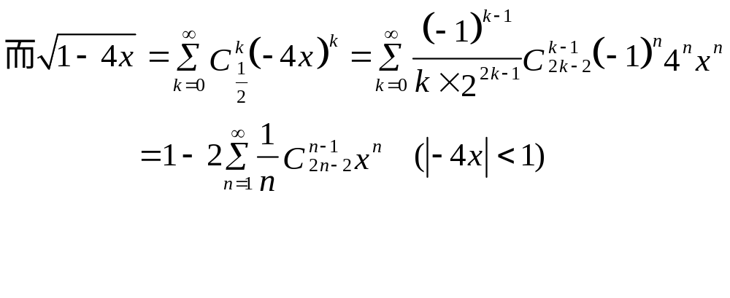
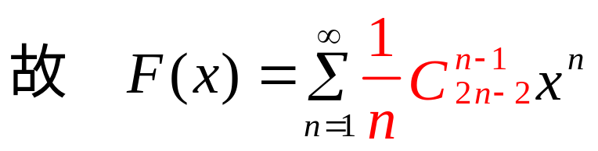
3.5.2 Catalan递归
即 ＝ F(x)－x

Slide 13
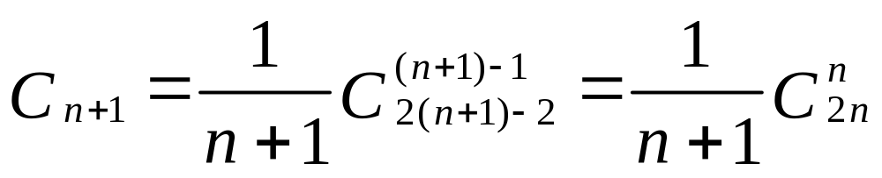
3.5.3 Catalan数的应用
例3.5.3 考虑n个＋1和n个－1构成的序列a₁a₂…a_{2n}，且其部分和满足
a₁＋a₂＋…＋a_{k}≥0(k＝1,2,…,2n)的数列的个数等于第n＋1个Catalan数

Slide 14
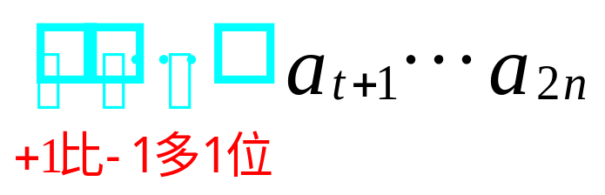
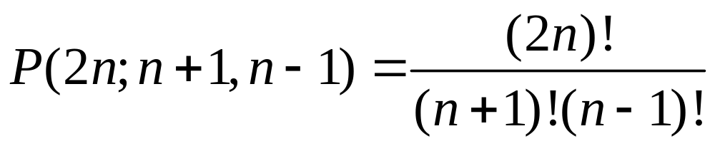
3.5.3 Catalan数的应用
解 任取不满足题意的序列a₁a₂…a_{2n}，都
存在最小正整数t使a₁＋a₂＋…＋a_{t}＜0
a₁a₂…a_{t-1}a_{t}…a_{2n}(a₁+a₂+…+a_{t-1}=0,a_{t}=-1)
将a₁a₂…a_{t}中的每项变号
由(n+1)个+1和(n-1)个-1组成

Slide 15
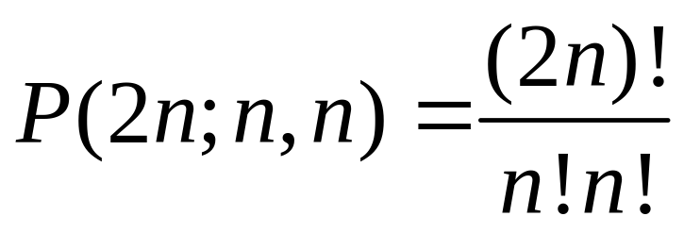
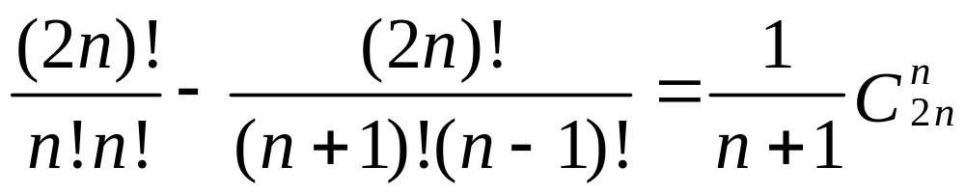
3.5.3 Catalan数的应用
而n个＋1和n个－1构成的序列总个数为
故所求序列数为

Slide 16
3.5.3 Catalan数的应用
n个＋1和n个－1构成的序列a₁a₂…a_{2n}
a₁a₂…a_{t-1}a_{t}a_{t+1}…a_{2n}(找最小正整数t使a₁＋a₂＋…＋a_{t}＜0，即a₁+a₂+…+a_{t-1}=0,a_{t}=-1)
(n+1)个+1和(n-1)个-1组成的序列a₁a₂…a_{2n}
任意前k项的和不小于0
将a₁a₂…a_{t}中的每项变号

Slide 17
3.5.3 Catalan数的应用
例3.5.4 证明:具有n个结点的所有不同的二叉树的个数是Catalan数C_{n+1}。
解 3个结点的所有不同的二叉树

Slide 18
3.5.3 Catalan数的应用
令b_{n}表示n个结点所有不同二叉树数，显然b₁＝1，b₂＝2，b₃＝5。对n个结点的二叉树
则 b_{n}＝b₀b_{n-1}＋b₁b_{n-2}＋…＋b_{n-1}b₀
故 r_{n+1}＝r₁r_{n}＋r₂r_{n-1}＋…＋r_{n}r₁(令b_{n}＝r_{n+1})
根
设左子树有k(k=0,1,2, …,n-1)个结点。b_{k}
右子树,(n-1-k)个结点,b_{n-1-k}

Slide 19
3.5.3 Catalan数的应用
例3.5.5设A是一个具有乘法运算的代数系统，且该乘法不满足结合律，用xy表示x与y的积。如果x₁,x₂,…,x_{n}∈A， 且这n个元素依上面列出的顺序所能作出的一切可能不同积的个数记为f(n)，求f(n)。

Slide 20
3.5.3 Catalan数的应用
解 如x₁,x₂,x₃,x₄∈A，符合题意的积有5个：
(x₁)(x₂(x₃x₄)) (x₁)((x₂x₃)x₄)
(x₁x₂)(x₃x₄)
((x₁x₂)x₃)(x₄) (x₁(x₂x₃))(x₄)
故 f(4)＝5

Slide 21
3.5.3 Catalan数的应用
(x₁x₂…x_{t})( x_{t+1}x_{t+2}…x_{n})(t＝1,2,…,n－1)
f(t) f(n－t)
f(n)＝f(1)f(n－1)＋f(2)f(n－2)＋…
f(t)f(n－t)＋…＋f(n －1)f(1)

Slide 22
3.5.3 Catalan数的应用
例3.5.6 证明:有n个叶子的完全二叉树的个数为第n个Catalan数。

Slide 23
3.5.3 Catalan数的应用
解 4个叶子的完全二叉树
(x₁)(x₂(x₃x₄)) (x₁)((x₂x₃)x₄)
((x₁x₂)x₃)(x₄) (x₁(x₂x₃))(x₄)
x₁
x₁
x₄
x₂
x₂
x₃
x₃
x₄
x₄
x₄
x₃
x₁
x₁
x₂
x₂
x₃

Slide 24
3.5.3 Catalan数的应用
(x₁x₂)(x₃x₄)
x₁
x₂
x₃
x₄

